Slide 1


凱琪的包裹
這個故事是發生在第二次世界大戰後的歐洲。故事
藉由美國及荷蘭的兩位小女孩，因書信的往來而發
展出一段人性的愛與善良，而寫成的溫馨小故事。
故事就要開始，請你用最喜悅的心情來欣賞******

Slide 2
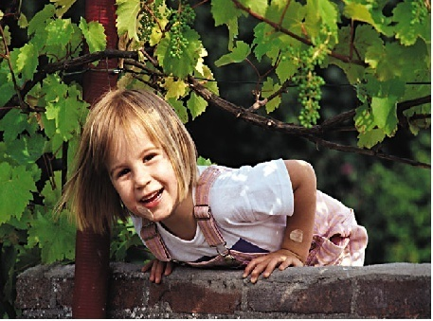
嗨!大家好，我是凱琪，我住在荷蘭的奧斯特小鎮
在這裡沒有糖、牛奶和肥皂，更沒有巧克力也沒有
新衣服和新鞋。每個人都過著很窮困的日子。

Slide 3

一個春天的早晨，鬱金香開得又大又美，
郵差先生科來弘，大聲喊著：「凱琪的包裹。
美國寄來的!」

Slide 4


「美國?」凱琪驚叫:「誰會從美國寄包裹給我呀?」
包裹上寫著【兒童救助協會】這是美國小孩收集許多荷蘭買不到的東西，並且在信封上寫著【U.S.A】
媽媽告訴凱琪。接著凱琪迫不及待的打開包裹

Slide 5
打開包裹一看，哇!一塊肥皂，一雙毛襪，凱琪又把手伸進盒子裡拿出….巧克力，媽媽說:「好久沒聞到巧克力的味道了 !」凱琪決定打開巧克力請媽媽及郵差先生科來弘，三人馬上分享-------巧克力

Slide 6
第一封信美國來信
親愛的荷蘭朋友:
希望這些禮物能讓你們的生活
過得更加光彩
美國朋友喬蘿西
美國
印第安那州 曼菲爾市
艾姆街123號

Slide 7
第 一封回信
親愛的美國朋友：
謝謝你寄來的肥皂和襪子
，特別是巧克力 。荷蘭這陣子都買不到糖。所以特別珍貴
感恩你的付出!
你的荷蘭朋友
史凱琪上

Slide 8
夏天慢慢的來臨了。一天早上
凱琪和媽媽正在忙著拔鬱金香
將球根分類收進袋子 裡的時候，
郵差科來弘急忙踩著腳踏車大叫「又有包裹啦!美國寄來的」

Slide 9
這時隔壁藍先生、藍太太和
五個瘦巴巴的小孩也跑了過來
當凱琪打開包裹，從裡面拿出了四包糖
和一封信時，
孩子們竟然高興得大叫
並手舞足蹈的興奮不已。

Slide 10
第二封來信
親愛的凱琪:
沒有糖?哎呀!真是太可怕了!
我和媽媽寄一些糖給你們
你的美國朋友
蘿西

Slide 11
第二封回信
親愛的朋友蘿西:
好多好多的糖啊!我該如何的
感謝你呢?我真的很開心。我把糖分一些給藍先生和藍太太一家人，他們有五個小孩都
瘦得皮包骨。
目前的荷蘭食物真的很少，
大家都吃不飽。
你的禮物對我們真的很有幫助。
你的朋友凱琪上

Slide 12
秋天到了，天氣變得又陰又雨。
奧斯特鎮的居民採收了最後一批
甘藍菜和馬鈴薯，
還在破舊的外套裡襯著報紙，
才能抵擋冷風，
大家都很擔心
冬天的來臨。

Slide 13
在街上大家議論紛紛的討論著， 「沒有食物和保暖的衣服要如何度過
寒冷的冬天呢? 」
「我們要如何生活呢? 」
鎮上每個人都是愁容滿面。
當然了!
凱琪和媽媽也很擔心，就像往常一樣，
還是在硬梆梆的土裡
種下鬱金香球根
期待他開出美麗的花朵

Slide 14
「好大啊!好大的包裹呀!我的腳踏車都載不動了。」
郵差科來弘大聲又興奮的喊著
這時鄰居紛紛探頭出來看，包醫師好奇的走出診所，
葛太太也出來了，歐小姐、李校長和藍先生一家人
都跑出來，全都睜大眼睛注意看著包裹

Slide 15
大家圍在凱琪身邊，看著他把手放進
由美國寄來的第三個更大的包裹裡。
「太棒了!」包醫師看著紙箱裡的東西大叫。
「真是太慷慨了!」藍太太也說著。
裡面有很多肉罐頭，
好幾包奶粉和糖呢!
還有蘿西寫的信。

Slide 16
第三封收信
親愛的凱琪；
天啊!你絕對猜不到。媽媽把信上
寫的事告訴他的朋友以後，
他們又告訴他們 的朋友，然後我家
的門鈴就一直響個不停。
好多人都說:「把這個寄給凱琪」
所以我就通通寄給你，
希望這些食物能讓藍家的
小孩長胖一些。
愛你的蘿西上

Slide 17
「哦!一定會!一定會!」藍太太大聲的嚷嚷。
凱琪又做了一個決定。「大家一起分享吧!」他說。
歐小姐高興的叫了起來。
大家興奮的親吻、擁抱和真心的說感謝聲中，
凱琪把食物一一分給大家。

Slide 18
第三封回信
親愛的蘿西:
你的包裹在奧斯特鎮上引起一陣騷動呢!
幾乎鎮上所有的人都跑來看，
你和你們好心的朋友寄來的東西。
而且當大家離開時 ，每一個人的手上
都拿著你們送來的禮物。
感恩你們，
讓大家不再擔心
大衣、鞋子破了，怎麼辦?
也不再害怕又長又冷的冬天即將來臨。
你知道嗎?你的友誼不但填飽我們的肚子，
也振作我們的精神。
愛你的凱琪敬上

Slide 19
過了幾個星期，冬天呼呼的來了，積雪好深好深，
天氣變得好冷好冷，也許是最冷的冬天。
在一個早晨，凱琪忽然聽見有人，大聲呼喊他的名字
並且敲他家的大門。
「看看我幫你送來什麼!」郵差大呼小叫的
並且推-推-推一大堆大大小小的包裹。
「這麼多呀!」凱琪差點興奮得喘不過氣來。
「哈!還有很多呢!」凱琪往外一看~~~
一堆人用雪橇一輛輛拉進來
許許多多的包裹。

Slide 20
第四封來信
親愛的凱琪:
你一定不會相信這裡發生了甚麼事!
不論是鄰居或是學校，只要知道你事情的人，
不管他是住在哪裡的人，
大家都想寄包裹給你們，
學校募捐罐頭食物、衣服等等，
很多很多的公司也寄來了許多箱的東西。
我們大家都非常關心你們，希望這些東西
夠你和所有的朋友、鄰居一起分享。
愛你的蘿西敬上

Slide 21
這時奧斯特鎮的居民，都驚訝得說不出話來。
整個漫長的冬天，包裹依然陸續不斷的湧入到
荷蘭的奧斯特鎮上，每個人都過了一個溫暖又飽足
的冬天。整個漫長的冬天，
凱琪也一直寫信給美國的朋友蘿西。

Slide 22
雪融了，風不再刺骨了，土地上的鬱金香很努力的鑽出
花園裡一片黃、一片紅的還有那紫的粉紅的，
真是美麗啊!
一個溫暖的早晨，凱琪對著媽媽說：「如果我們也寄個
包裹給蘿西，那一定很棒! 」
「對啊! 但是我們要寄甚麼呢?」
凱琪微笑的告訴媽媽，「我有一個好主意! 」
媽媽說，不錯!不錯!真是好主意呢!
所有的鄰居都異口同聲的說他們也要幫忙。

Slide 23

在一個陽光燦爛的早上，郵差按鈴，
「叮噹!叮噹!有一個蘿西的包裹，
是從荷蘭寄來的。」
蘿西驚訝的說:「荷蘭!到底是甚麼東西?」
媽媽說:「我們打開看看!」
蘿西急忙的打開箱子看。
蘿西和媽媽驚呼說:「哇!好多喔!」
並從裡面拿出一封信。

Slide 24
親愛的蘿西:
我們希望這些來自奧斯特鎮的鬱金香球根，
能夠讓美國印第安納州的曼菲爾市的街道，
變的繽紛光彩，就像你們的愛心。
秋天時把它種下， 等待春天的驚喜吧!
愛你的凱琪上

Slide 25
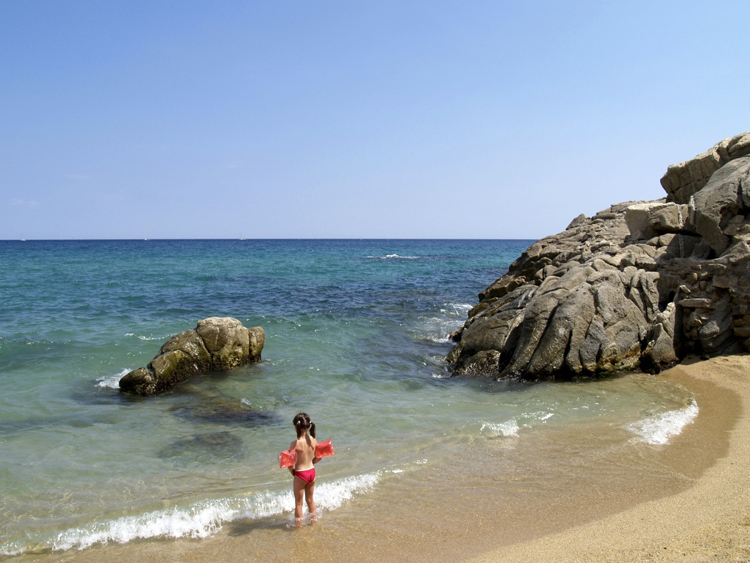
省思:
小朋友聽完這個故事，你是否從故事中膫解:
1.「施」與「受」之間的喜悅和滿足。
2.「分享」得到的快樂及經驗。
3. 如何在生活中「行善」

Slide 26

靜思語:
「施」比「受」有福。
2.天下有兩件事不能等，
【孝順和行善】

Slide 27
看完這個故事
願我們把【愛與善】
傳到世界的------每個角落

